Slide 1
导数与微分

Slide 2
知识点
导数的定义
高阶导数
隐函数求导
微分
微分中值定理
单调性与极值
凹凸性

Slide 3
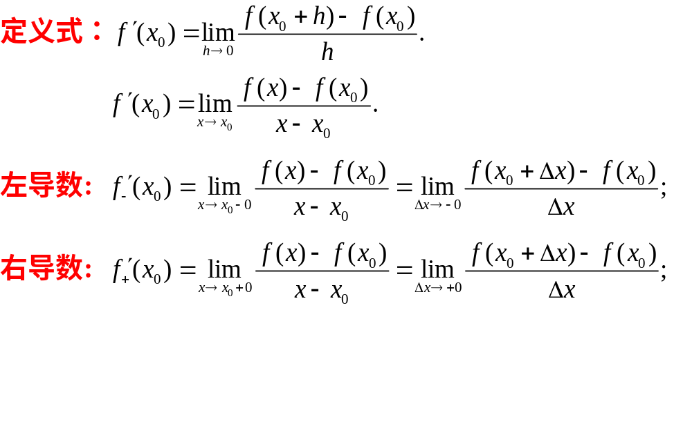
导数的定义

Slide 4
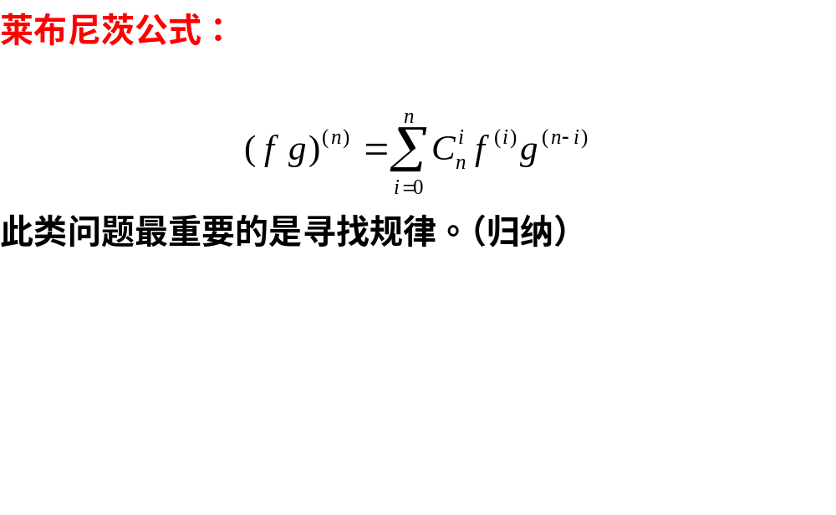
高阶导数

Slide 5
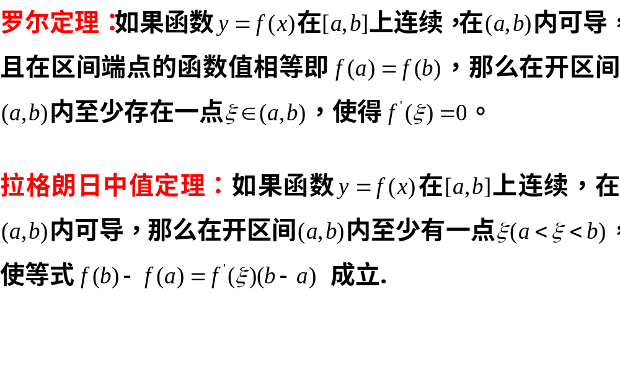
微分中值定理

Slide 6
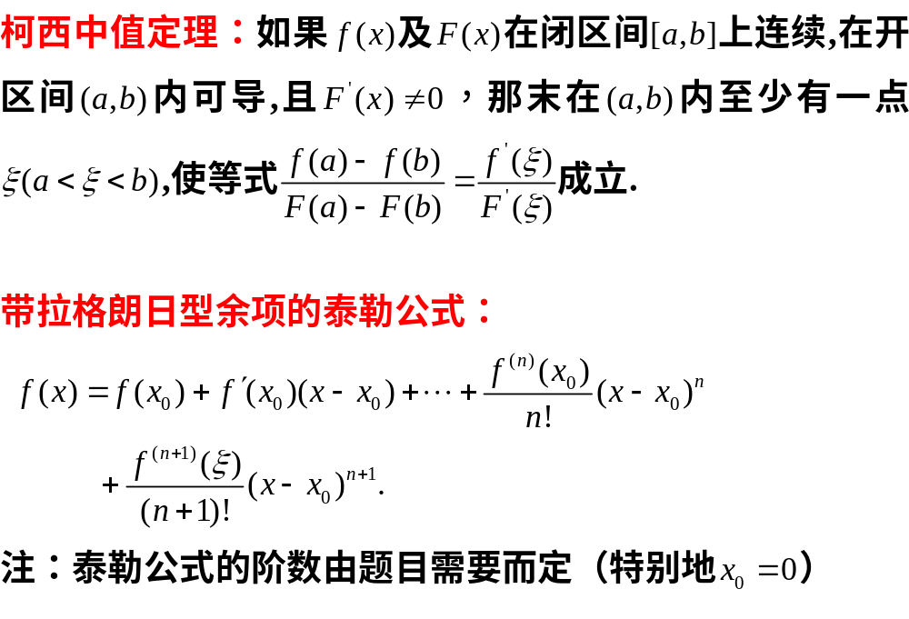
微分中值定理

Slide 7
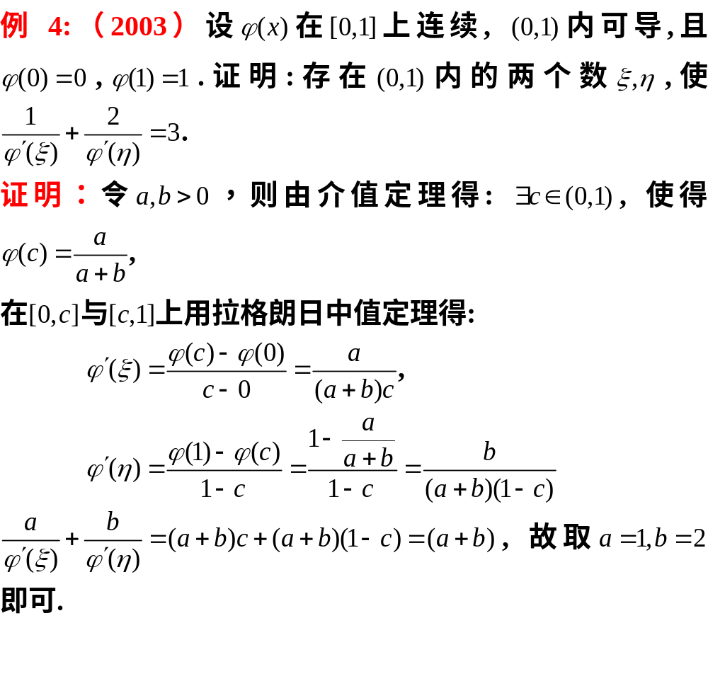

Slide 8
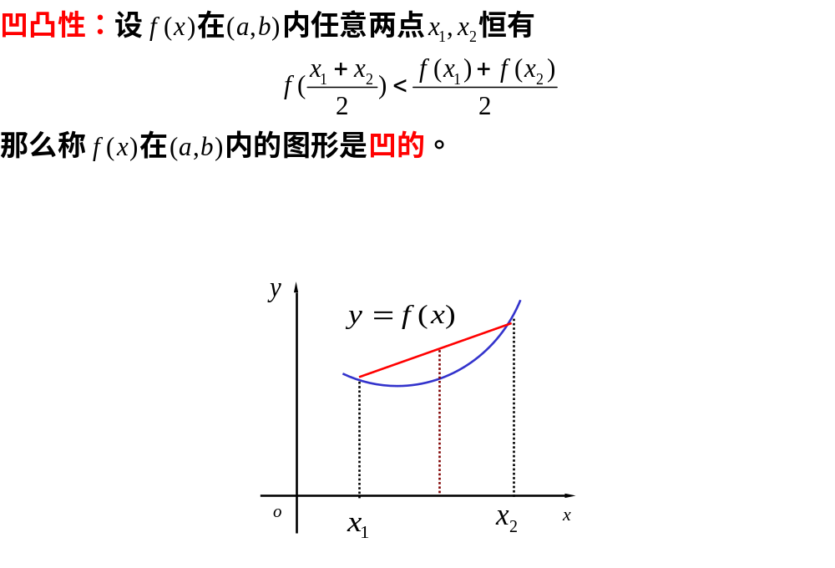
单调性，凹凸性

Slide 9
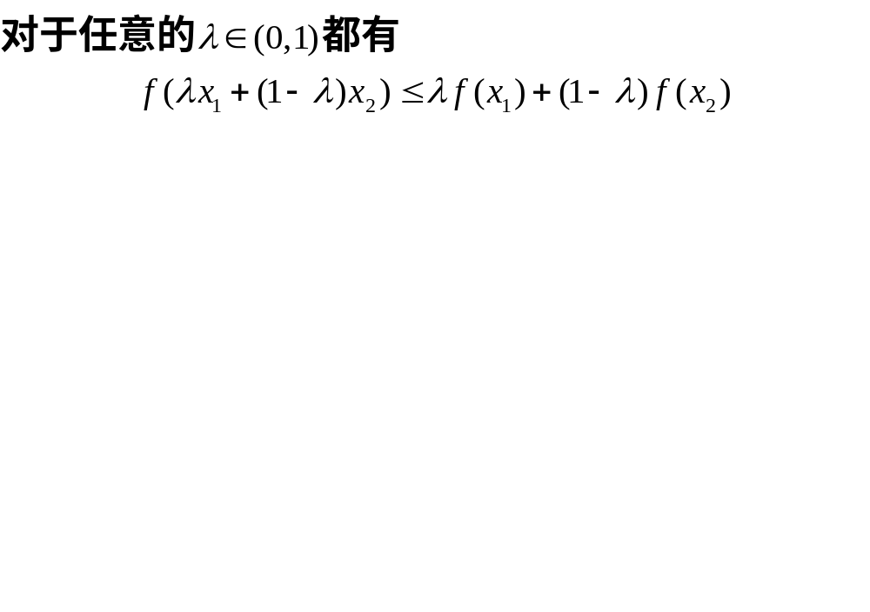
凹凸性的等价定义

